Slide 1
ÇOK KÜLTÜRLÜLÜK VE HİZMETLERİ
8. HAFTA
ÇOK KÜLTÜRLÜ KÜTÜPHANELER:
BİRLEŞİK KRALLIK ÖRNEĞİ
GÜLER DEMİR
Kastamonu Üniversitesi
İnsan ve Toplum Bilimleri Fakültesi
Bilgi ve Belge Yönetimi Bölümü
gulerdemir@kastamonu.edu.tr

Slide 2
KAPSAM
Giriş
Birleşik Krallık’ın Coğrafi ve Tarihsel Yapısı
Göç Politikaları ve Sosyal Dönüşüm Süreçleri
Halk Kütüphanelerinin Tarihçesi ve Gelişimi
Çok Kültürlü Halk Kütüphaneleri: Tasarım ve Uygulama Örnekleri
Çok Kültürlü Hizmetlerde Karşılaşılan Sorunlar ve Çözüm Önerileri
Güncel Durum ve Gelecek Perspektifleri
Sonuç ve Değerlendirme
Kaynakça

Slide 3
GİRİŞ
Bu dersin temel amacı, Birleşik Krallık’ın coğrafi sınırlarından tarihsel gelişimine, sosyo-kültürel yapısından günümüzdeki toplumsal dinamiklerine kadar geniş bir perspektiften ülkeyi tanıtmaktır.
Özellikle, ülkenin göç politikaları, etnik çeşitlilik ve çok kültürlü toplum yapısının halk kütüphaneleri üzerindeki etkileri detaylı biçimde incelenerek, bu kurumların toplumsal entegrasyon ve sosyal uyumdaki rolü ortaya konacaktır.
Ders boyunca, Birleşik Krallık’ın tarihsel süreçteki sömürgecilik deneyimleri, bağımsızlık hareketleri ve bunların günümüz toplumsal yapısına yansımaları ele alınacaktır.
Aynı zamanda, halk kütüphanelerinin tarihsel gelişimi, sosyal reformlar ve devlet politikaları çerçevesinde nasıl şekillendiği; çok kültürlü hizmetlerin tasarımı ve uygulamasında karşılaşılan sorunlar ile bu sorunlara getirilen çözüm önerileri tartışılacaktır.
Ders, sadece bilgi aktarımı yapmakla kalmayıp, öğrencilerin çok kültürlü toplumların gereksinimlerine uygun, kapsayıcı ve sürdürülebilir kütüphane hizmetleri geliştirilmesine ilişkin vizyon kazanmasını amaçlamaktadır.
Böylece, sosyal çeşitliliğin yönetimi ve toplumsal uyumun sağlanması noktasında akademik ve uygulamaya yönelik derin bir farkındalık ve beceri kazandırılması hedeflenmektedir.

Slide 4
BİRLEŞİK KRALLIK: GENEL BİLGİLER
İngiltere, Wales ve İskoçya’yı içeren Büyük Britanya, dünyanın dokuzuncu büyük adasıdır ve yaklaşık 80,823 mil kare (209,331 km2) alana sahiptir.
Kuzeyden güneye 600 mil (966 km), doğudan batıya ise 300 mil (483 km) uzanır (Burns, 2010, s. xiii).
En geniş ve nüfus yoğunluğu en fazla olan İngiliz adasıdır.
İrlanda’nın tarihi Britanya ile bağlantılıdır; günümüzde bağımsız Güney İrlanda ve Kuzey İrlanda olarak ayrılmıştır.
Bu bölge, “Büyük Britanya ve Kuzey İrlanda Birleşik Krallığı”nı oluşturur ve kısaca Birleşik Krallık olarak adlandırılır.
Coğrafi olarak farklı olsa da, genellikle politik anlamda Britanya kast edilir (Burns, 2010, s. xvi).
Britanya/İngiliz İmparatorluğu’nun ilk kolonileri 16. yüzyılın sonları ve 17. yüzyılın başlarında kurulmuştur ve zamanla tüm okyanuslara ve kıtalara yayılmıştır.

Slide 5
BİRLEŞİK KRALLIK: GENEL BİLGİLER
20. yüzyılda gücünü kaybetmeye başlamış, Hong Kong’un Çin’e geri verilmesi ve önceki tüm kolonilerin de bağımsızlaşması söz konusu olmuştur.
20. yüzyılın ilk yarısında, bağımlı eski kolonilerden oluşan İngiliz Milletler Topluluğu (British Commonwealth) kurulmuş ve bu bölgeler sembolik bağlılıklarını sürdürmüştür (Perisic, 2010, s. 5).
İkinci Dünya Savaşı sonrası, savaşın tahribatını gidermek ve iş gücü sağlamak amacıyla göçmen kabulü başlamıştır.
Süreçten sonra göçmenler arasında ülkelerine dönmeyip kalanlar olmuştur.
Bu dönemde, İngiltere’ye göç edenlerin çoğu, işsizlik, yoksulluk, iç savaşlar ve etnik çatışmalardan kaçmakta idi.
Göçmenlerin bir kısmı da eğitim amacıyla gelmiş ve kalıcı olmuştur (Karlıtepe, 2008, s. 1).

Slide 6
BİRLEŞİK KRALLIK: GENEL BİLGİLER
Dolayısıyla, Birleşik Krallık, II. Dünya Savaşı'ndan sonra, çoğunlukla eski sömürgelerden gelen göçmenlerin geldiği bir ülke durumuna gelmiş; işgücü gereksinimlerinin odak olduğu etmenler göç politikalarını biçimlendirmiştir.
Ancak 1960'lardan itibaren denetimler artmış ve göç konusunda genellikle iş, toplumsal değişim ve sosyal uyum endişeleriyle bağlantılı kamuoyu tartışmaları artmıştır.
Güçlü ayrımcılık karşıtı yasalara ve çok kültürlülüğü destekleyen politikalara karşın sosyal eşitsizlik, ırk ayrımcılığı ve entegrasyon sorunları gibi zorluklar devam etmiştir.
Ayaklanmalar ve terör saldırıları gibi olaylar, çok kültürlülük ve ulusal kimlik üzerine tartışmalara yol açmıştır.
Genel olarak Birleşik Krallık, çeşitli kültürleri toplumunun bir parçası olarak kabul eder, ancak sadakati ve İngiliz değerlerine entegrasyonu vurgular (Country Profile, 2007).

Slide 7
BİRLEŞİK KRALLIK: GENEL BİLGİLER
1960’lardan itibaren, İngiltere, fırsat eşitliği ve kültürel çeşitlilik ilkeleriyle kendi bütünleşme politikasını geliştirmiştir; ilkeleri 1968’de İçişleri Bakanı Roy Jenkins tarafından ifade edilmiştir.
Politika, ayrımcılığa karşı önlemler, veri toplama, göç denetimi ve toplumsal uyumu teşvik etmeyi amaçlar.
1980-90’larda yerel yönetimlerin sorumlulukları artırılmış ve 1997 sonrası, ırkçılık ve apartheid’e karşı daha güçlü yapılar kurulmuştur.
2001’de nüfusun %8’i (%4.5 milyon) farklı etnik gruplardan oluşmaktadır (Choudhury, 2011, s. 110-11).
2011’de Başbakan David Cameron, hoşgörü, anlayış, ifade özgürlüğü, eşit haklar gibi ögelere vurgu yapmıştır.
2010 İnsan Hakları ve Eşitlik Yasaları temel alınmıştır (Choudhury, 2011, s. 133).
Ayrıca, 1980-90’larda kütüphaneciler etnik azınlıklara hizmet ve kaynak sağlama konusunda aktif rol almıştır; çok kültürlülük, sistemin tamamlayıcı bir parçası olarak algılanmıştır (Mansoor, 2006, s. 16-17).

Slide 8
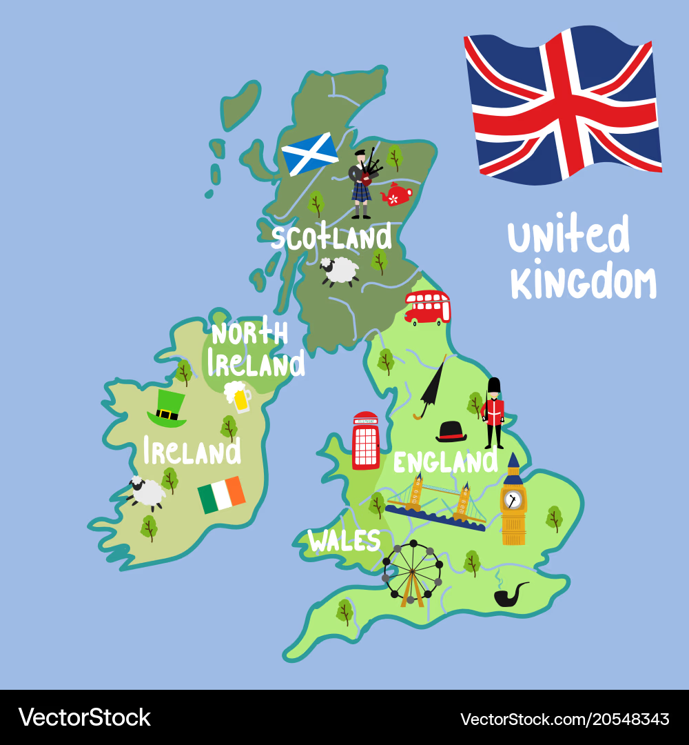
BİRLEŞİK KRALLIK: GENEL BİLGİLER
Cartoon United Kingdom map national symbols (VectorStock, 2025).

Slide 9
BİRLEŞİK KRALLIK: HALK KÜTÜPHANELERİ VE TARİHÇESİ
1830 yılında radikal aktivist William Lovett'in hareketi, çalışan yoksul halkın eğitimi için gerekli görülen Yazılı Belge Eylemi’nin (Chartist Movement) teşvik edilmesine neden olmuştur (Abdullahi, 2009, s. 496).
Bu hareket, kitaplar ödünç veren ve “Chartist” olarak adlandırılan okuma odalarını ülke genelinde yaymış ve oldukça popüler duruma getirmiştir; bu odalar, o dönemde mevcut olan abonelik kütüphanelerine (subscription libraries) karşı rekabet oluşturmuştur (Alpay, 1973, s. 45).
Parlamento, bu gelişmeler üzerine 1847 yılında bir yasa çıkararak Halk Kütüphaneleri Komitesi’ni görevlendirmiş ve “Birleşik Krallık genelinde kütüphane kurma gerekliliğini” vurgulamıştır (Abdullahi, 2009, s. 496).
William Ewart’ın öncülüğünde ve kütüphane geliştirme çalışmalarını destekleyen Edward Edwards’ın katkılarıyla, 1849 yılında hazırlanan raporda, ülkedeki kütüphanelerin yetersizliği dile getirilmiş ve herkese ücretsiz kütüphane hizmeti verilmesi önerilmiştir. Bu gelişmeler, 1850 Halk Kütüphaneleri Yasası’nın kabul edilmesine ve nüfusu 10.000’den fazla olan kentlerde vergi alınmasını öngören düzenlemelere yol açmıştır. Bu yasa ve düzenlemeler İskoçya ve İrlanda’ya da uygulanmıştır (Abdullahi, 2009, s. 496).
Ayrıca, Birleşik Krallık, böylece, endüstri devrimiyle temelleri atılan halk kütüphanelerine ilişkin ilk yasa çıkaran ülke olarak tarih sahnesine geçmiştir (Alpay, 1973, s. 45).

Slide 10
BİRLEŞİK KRALLIK: HALK KÜTÜPHANELERİ VE TARİHÇESİ
1990’lı yıllarda, Birleşik Krallık nüfusunun hepsi halk kütüphanelerine erişim olanağına kavuşmuştur.
Ülke genelinde 500 merkez ve 2000’den fazla şube/branş kütüphanesi ile toplamda 20.000’den fazla yarı zamanlı hizmet noktası (part-time outlets) bulunmakta olup, Manchester ve Liverpool gibi büyük şehirlerdeki kütüphaneler ile Lancashire ve Essex’teki taşra kütüphanelerinde her biri 1.000.000’dan fazla derme bulunmaktadır.
Ayrıca, tüm halk kütüphaneleri, kaynaklara erişimi sağlayan yeni İngiliz Kütüphane Sistemi (British Library System) ağına bağlıdır (Harris, 1999, s. 221).
Bu süreç, William Lovett’in “Halk Bildirgesi” (The People’s Charter) adlı belgesini Parlamento’ya sunmasıyla başlamış, ancak belge reddedilmiştir (1848).
Yine de, Lovett’in bu hareketi ve eylemi, halk kütüphanelerinin gelişiminde temel bir rol oynamıştır.
Ayrıca, bu tarih, gönüllü, yerel olarak başlatılan çabalardan, toplumsal reform ve eğitimsel genişlemeyle yönlendirilen daha sistematik, hükümet destekli bir hizmete doğru bir evrimin varlığını da gösterir. Bu süreçte Carnegie önemli bir addır; kütüphaneleri kamu yatırımı ve toplumsal kalkınma çerçevesinde bireysel ve toplumsal ilerlemenin katalizörleri olarak gören bir vizyonu vardır.

Slide 11
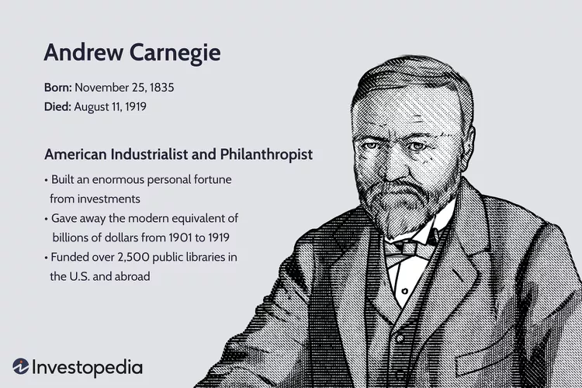
BİRLEŞİK KRALLIK: HALK KÜTÜPHANELERİ VE TARİHÇESİ
Carnegie’nin hayırseverliği; özellikle işçi sınıfı ve sanayi bölgelerinde çok sayıda kütüphanenin inşasını finanse etmesi, yaygın erişimi, okuryazarlığı ve toplumsal kalkınmayı teşvik ederek, bu yörüngeyi önemli ölçüde ilerletmiştir.
Andrew Carnegie (1835-1919), çelik, demiryolları ve kok gibi sektörlere yaptığı stratejik yatırımlarla servetini oluşturan İskoçya doğumlu bir sanayici ve hayırseverdi. Mütevazı bir başlangıçla başlayan Carnegie, fabrikaları modernize ederek ve iş imparatorluğunu genişleterek ünlendi. 1901'de çelik şirketini sattıktan sonra, servetini kütüphaneler, üniversiteler ve barış girişimleri de dahil olmak üzere çok sayıda hayırseverlik etkinliği finanse etmek için kullandı. Carnegie, hem Amerika'nın çelik endüstrisindeki etkili rolü hem de topluma yaptığı cömert bağışlarla tanınmaktadır (Beattie, 2024).
İlk kütüphaneler, tüm sosyal sınıflara hizmet etmeyi amaçlasa da genellikle vergilendirme ve sınıf ayrımları konusundaki endişelerden kaynaklanan muhalefetle karşılaşmış ancak zamanla eğitimi ve kentsel gelişimi teşvik etmeye yönelik ulusal çabaların ayrılmaz bir parçası durumuna gelmiştir (Kelly, 1977).
Who was Andrew Carnegie? What was he known for? (Kelly, 1977).

Slide 12
BİRLEŞİK KRALLIK: HALK KÜTÜPHANELERİ VE MEVCUT DURUM
İngiltere'de, çoğu yerel yönetimler tarafından işletilen yaklaşık 3.000 kütüphane bulunmaktadır. Birleşik Krallık genelinde yaklaşık 4.000 kütüphane bulunmaktadır.- İngiltere'deki çoğu insan (%78), bir kütüphaneye 30 dakikalık yürüme mesafesinde yaşıyor.- İnsanların yaklaşık %87'si en yakın kütüphanenin nerede olduğunu biliyor.
Arts Council England /DCMS Katılım Anketi 2023/24 verilerine göre, İngiltere'deki yetişkinlerin yaklaşık %30'u (yaklaşık 13 milyon kişi) 2023 yılında bir halk kütüphanesini kullanmıştır. Bunların %27'si kitap ödünç almak veya iade etmek için çocuklarını getirmektedir. 5-15 yaş arası çocukların yaklaşık üçte ikisi her yıl bir kütüphaneyi ziyaret etmektedir.
Kütüphanelerdeki temel etkinlikler arasında, bilgi erişimi, kitap ödünç almak, ücretsiz Wi-Fi veya bilgisayar kullanmak ve ders çalışmak yer alıyor.
Kütüphanelerin herkese iyi bir hizmet sunması yasal olarak zorunludur. Yerel meclisler, kütüphaneleri çoğunlukla devlet hibeleri ve vergilerle finanse eder.
Son yıllarda fonlar önemli ölçüde azalmıştır, bu da kütüphane hizmetlerini etkilemiştir. Birçok kütüphane kapanmak veya personel çıkarmak zorunda kalmıştır.
2016'dan bu yana yaklaşık 2.276 kişi işini kaybetmiştir. Kapanan kütüphaneler yoksul daha çok bölgelerdedir (Libraries Connected, t.y.).

Slide 13
BİRLEŞİK KRALLIK HALK KÜTÜPHANELERİ: ÇOK KÜLTÜRLÜLÜK
1996 yılında İngiliz Kütüphanesi (British Library) tarafından, halk kütüphaneleri ile etnik azınlık toplulukları arasındaki ilişkileri inceleyen temel bir projeye fon sağlanmıştır.
6 Mart 1998'de Warwick Üniversitesi’nde tanıtılan “Public Libraries, Ethnic Diversity and Citizenship” (Halk Kütüphaneleri, Etnik Çeşitlilik ve Vatandaşlık) adlı bu proje/araştırma, halk kütüphanelerini temsil eden delegeler ve diğer temsilciler tarafından yoğun ilgi görmüştür. Bu araştırma, hem İngiltere hem de diğer ülkelerin dikkatini çekmiştir.
Bu araştırma, halk kütüphanelerinin etnik çeşitliliğe uygunluk bağlamında nasıl bir yol izlediğinin incelenmesini amaçlamış ve genişletilmiş dört vaka çalışmasını içermiştir. Bu çalışmalar, halk kütüphanelerinin etnik çeşitlilik bağlamında yönetim ve hizmet politikalarını sorgulamıştır.
Araştırmanın sonucunda, nitelikli kütüphane personeli, yöneticiler, yerel yönetim çalışanları ve kullanıcılar ile etnik azınlıklardan alınan geri bildirimler belirleyici olmuştur (Roach and Morrison, 1999).
1980 ve 1990’lı yıllarda, yerel yönetimlerin yeniden organizasyonu, kamu harcamalarının azaltılması veya netleştirilmesi ve kamusal hesap verme sorumluluğu gibi konularda politikacıların tartışmaları yoğun olsa da, özellikle 2. Dünya Savaşı sonrası göç eden pek çok etnik grubun temel değişikliklere yol açtığı konusu yeterince ele alınmamıştır. Bu değişimin halk kütüphanelerine nasıl yansıdığı veya yansımasının nasıl olması gerektiği, mesleki olarak ele alınması gereken önemli bir konudur (Roach and Morrison, 1999).

Slide 14
BİRLEŞİK KRALLIK HALK KÜTÜPHANELERİ: ÇOK KÜLTÜRLÜLÜK
Araştırma bulguları, aşağıdaki önemli soruları ortaya koymuştur (Roach and Morrison, 1999):
  Halk kütüphanesi hizmetlerinde toplumdaki etnik çeşitlilik ne ölçüde ve nasıl benimsenmiştir?
  Etnik çeşitliliğin ortaya çıkardığı sorunlara halk kütüphanesi yöneticileri nasıl yanıt vermektedir?
  Çok kültürlü hizmetler hakkında dürüst ve samimi bir şekilde konuşmak mümkün müdür? Bu, bizim için ne anlama gelmektedir?
  Toplumsal olarak izole olan etnik grupların topluma tam katılımı için halk kütüphanelerinin, yerel ve merkezi yönetimlerin hangi rolleri üstlenmesi gerekir?
Araştırmanın genel sonuçlarına göre, bu alanda daha fazla araştırma ve tartışma yapılması, yerel yönetimleri çok kültürlü hizmetler konusunda destekleyecek ulusal politikaların, kütüphane ve diğer kamu kurumlarının entegrasyonunun ve kütüphane personelinin eğitim ve donanımının sağlanmasının öncelikli olduğu vurgulanmaktadır (Roach ve Morrison, 1999). Bu bulgular, alan yazınına dayalı diğer çalışmalarla da uyum içindedir.

Slide 15

BİRLEŞİK KRALLIK HALK KÜTÜPHANELERİ: ÇOK KÜLTÜRLÜLÜK
Welcome To Your Library / Kütüphanenize Hoşgeldiniz” Projesi
2003-2004 yıllarında Londra’da pilot olarak başlatılan proje, mültecilerin ve sığınmacıların topluma entegrasyonunu amaçlamaktadır. Bu projede, mültecilerin karşılaştıkları engeller ve halk kütüphanelerinin bilgi, dil ve kültürel gereksinimleri destekleme rolü vurgulanmıştır.
Proje, Paul Hamlyn Vakfı ve Londra Kütüphaneleri Gelişim Ajansı tarafından finanse edilerek, 2007’ye kadar genişletilmiştir (IFLA, 2009, s. 30-31).
Amaç, herkes için öğrenim, refah ve aidiyet duygusunu artırmak; mülteci ve sığınmacıların katılımını teşvik etmek, farkındalık ve eğitimli personel istihdamını sağlamak, uygulamaları paylaşmak ve topluma entegrasyonu desteklemektir.
https://museprintables.com/download/sign/welcome-to-the-library/

Slide 16
Birleşik Krallık Çok Kültürlü Halk Kütüphaneleri: Birmingham Örneği
Çok Kültürlü Hizmetler ve Toplum Merkezli Kütüphane Tasarımı:
  Birmingham Kütüphanesi, Birmingham'ın çeşitli nüfusuna hitap eden, topluluk odaklı ve kapsayıcı bir kütüphane hizmetleri yaklaşımının örneğidir.
  Kapsamlı topluluk katılımı (kamu odak grupları, ilgi alanlarına özel tartışmalar, gençlerin katılımı ve çeşitli kültürel ve engelli gruplarıyla iş birliği) sayesinde kütüphane, çok kültürlü topluluğunun çok yönlü gereksinmelerini karşılayacak şekilde tasarlanmıştır.
Temel ögeler şunlardır:
  Kapsayıcı Tesisler: Engelli dostu tuvaletler, namaz/abdest odası, engelliler için asansörlü tuvalet sistemi vb.
  Kültürel Katılım: Farklı inanç grupları, LGBTQ+ toplulukları ve engelli bireyleri destekleyen kuruluşlar dahil olmak üzere çeşitli topluluk seslerinin aktif katılımı, hizmetlerin ve alanların onların gereksinimlerini yansıtması
  Gençlik ve eğitim: Özel gençlik alanları oluşturmak ve farklı geçmişlere sahip gençleri, özel etkinlikler, hikâye anlatımı ve ortak tasarımlı alanlar aracılığıyla bir araya getirmek
  Topluluk Alanları: Kültürel alışverişi, topluluk katılımını ve aidiyeti teşvik eden, sosyal etkileşimi, rahatlamayı sağlayan açık hava terasları ve sanal turlar (Designing Libraries, t.y.).

Slide 17
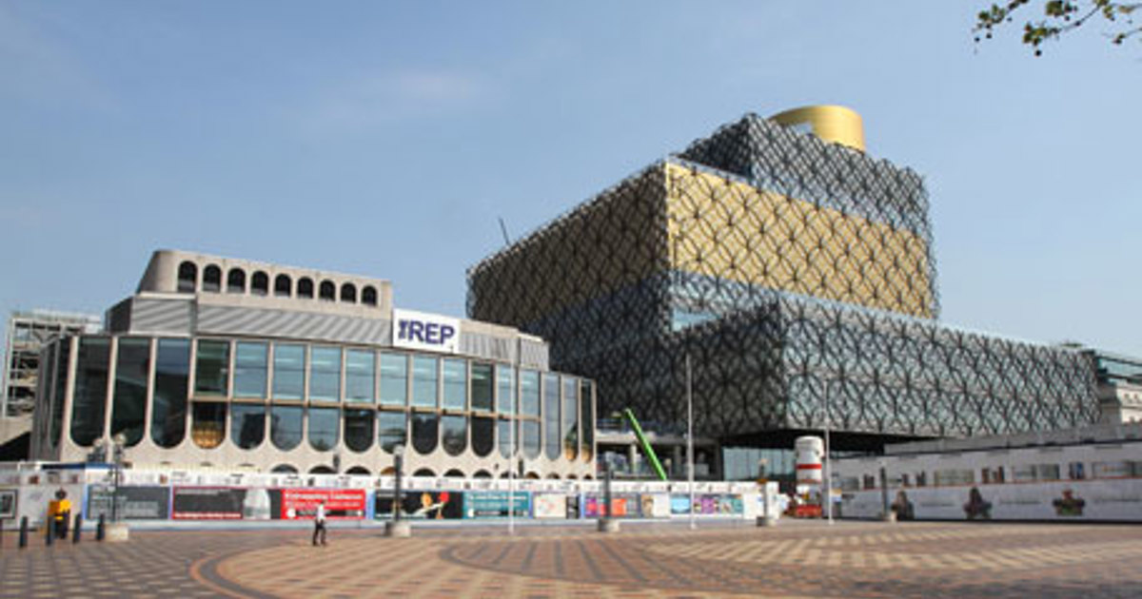
Birleşik Krallık Çok Kültürlü Halk Kütüphaneleri: Birmingham Örneği
The Library of Birmingham: Engaging the community (Designing Libraries, t.y.).

Slide 18
Birleşik Krallık Çok Kültürlü Halk Kütüphaneleri: Lambeth Kütüphaneleri Örneği
Lambeth Kütüphaneleri, «Sığınak Kütüphanesi» (Library of Sanctuary) statüsüne layık görülen kütüphaneler arasındadır. Bu ödül, kapsayıcılığı, sosyal uyumu ve mülteciler ile göçmenlere desteği aktif olarak teşvik eden kütüphaneleri takdir etmek için Birleşik Krallık çapında başlatılan girişimin bir parçasıdır. Lambeth Kütüphaneleri, misafirperver ortamlar yaratma ve çeşitli toplulukları desteklemek için kaynaklar sağlama çabaları nedeniyle ödüllendirilmiştir.
Bu akreditasyon, özellikle mülteciler ve yeni gelenler olmak üzere çeşitli toplulukları destekleme ve aidiyet duygusunu teşvik etme çabalarını vurgulamaktadır.
Temel girişimler şunlardır:
  Kapsayıcı Kültür: Bu kütüphaneler, çeşitliliğe değer veren ve sığınak arayanların topluluğun bir parçası olduklarını hissetmelerini destekleyen misafirperver bir atmosferi teşvik etmektedir.
  Topluluk Katılımı: Eğitimli şube liderleri, mülteci yurtlarını aktif olarak ziyaret etmekte, hizmetler hakkında bilgi paylaşmakta ve yalnızlığı azaltmak için örgü grupları ve hikaye saatleri gibi kültürel ve sosyal etkinliklere katılımı teşvik etmektedir.
  Kitap Ödünç Vermenin Ötesi: Kütüphaneler, dil engellerini ve dijital erişim zorluklarını ele alarak, vize, konaklama ve okul yerleştirmeleri gibi pratik gereksinimlere "kütüphaneci rezervasyonu" (book a librarian) hizmeti aracılığıyla yardımcı olmaktadır.
  Tanınma ve İş Birliği: Lambeth'in bir Sığınak Bölgesi statüsü ve Londra çapındaki birbirini destekleyen 10 ilçe ve Londra kütüphanesinden oluşan bir ağın parçası olması, kütüphaneler ve topluluklar arasında çok kültürlü kapsayıcılığa ve karşılıklı desteğe olan kolektif bağlılığı göstermektedir.

Slide 19

Birleşik Krallık Çok Kültürlü Halk Kütüphaneleri: Lambeth Kütüphaneleri Örneği
Genel olarak, Lambeth Kütüphaneleri «çok kültürlü, sığınak odaklı» bir yaklaşımın örneğidir; entegrasyonu teşvik eden, çeşitliliği destekleyen ve yeni gelenlerin topluluğun aktif üyeleri olmalarını sağlayan güvenli alanlar olarak hizmet vermektedir (Lambeth Council, 2025).
Kütüphane kullanıcıları, kitap, DVD, e-kitap ve sesli kitap ödünç alabilmekte, İngilizce öğrenebilmekte, ücretsiz Wi-Fi ve bilgisayar kullanabilmekte, kişiselleştirilmiş yardım alabilmektedir. Ayrıca, Birleşik Krallık vatandaşlığı veya Birleşik Krallık'ta yerleşim başvurusunda bulunanlar için zorunlu bir vatandaşlık sınavı olan "Birleşik Krallık Yaşam Sınavı’na (Life In The UK Test) hazırlanabilmekte, gazete okuyabilmekte, çalışma alanları bulabilmekte, her yaştan öğrenciye yönelik etkinliklere katılabilmekte ve gönüllü olabilmektedir. Her kütüphane, film kulüpleri, ESOL (English for Speakers of Other Languages) dersleri ve el sanatları grupları gibi etkinlikler sunulmaktadır (Lambeth, t.y.).
Lambeth Libraries welcomes sanctuary seekers (Lambeth, t.y.).

Slide 20
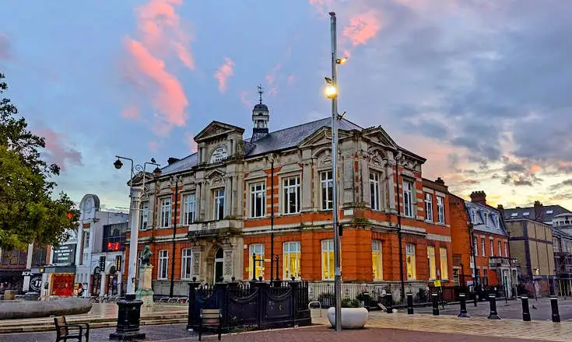
Birleşik Krallık Çok Kültürlü Halk Kütüphaneleri: Lambeth Kütüphaneleri Örneği
Lambeth Libraries announces its events, talks and listings for June 2025 (Brixtonbuzz, 2025).

Slide 21
SORUNLAR
Kütüphanecilerin çok kültürlü hizmetlerde en sık karşılaştığı sorunlar aşağıdaki gibidir:
Bütçe yetersizliği (Mansoor, 2006).
İngilizce bilmeyen azınlıklarla iletişim zorlukları (Mansoor, 2006),
Yeni göç edenlerin bilgi eksikliği ve kültürel farkları daha iyi tanıma gereksinimi (Mansoor, 2006).
Kapitalizmin tarihsel süreçte sosyal sınıf ayrımına yol açması; özellikle siyahlar, engelliler, LGBTQ+ bireyler ve diğer azınlık gruplarına olumsuz yansımalar; bu grupların teknolojiden dışlanması (Durrani, 2000, s. 255-256).
Siyah kullanıcılar ve çalışanların, düşük gelir, barınma ve sağlık olanaklarından daha düşük seviyede yararlanması; bu durum ırkçılık, yetersiz kabul ve dil, kültür, inanç farklılıklarından kaynaklanmaktadır (Durrani, 2000).

Slide 22
ÖNERİLER
Siyahların, azınlıkların ve farklı grupların halk kütüphanelerinde ve diğer sektörlerde görevlendirilmesinin, kültürel değişim ve ırkçılıkla mücadelede önemli olduğu anlaşılmalıdır belirtmektedir (Durrani, 2000, s. 255-256).
Kütüphaneler, toplumdaki güç ve refah dağılımını etkileyen kurumlar olduğundan dışlanmış grupların hizmetlere erişiminin sağlanmasının önemi fark edilmelidir (Durrani, 2000, s. 260).
Halk kütüphanelerinin toplumsal kapsayıcılığı artırmak için proaktif ve eğitimsel kurumlara dönüşmesi gereklidir; bu doğrultuda çeşitli stratejiler geliştirilmelidir (Muddiman vd., 2000, s. x-xı).
Toplumsal dışlanmış grupların kaynaştırılması için hizmet standartları belirlenmeli, kaynak ve insan gücü yatırımları yapılmalı, personel eğitimi toplumsal kapsayıcı yaklaşımlarla yeniden yapılandırılmalıdır.
Ötekileştirme, ayrımcılık ve önyargı ile mücadele politikaları geliştirilmelidir.
Yerel topluluklar ve kuruluşlarla iş birliği yapılarak, toplum temelli yaklaşımlar benimsenmelidir.
Dışlanmış bireylerin gereksinimlerine uygun bilgi teknolojileri ve iletişim altyapısı geliştirilmelidir.
Halk kütüphanelerinin imajı ve kimliği, kültürel farklılıklarla uyumlu hale getirilmelidir.
Ayrıca, bu alanda daha fazla araştırma, analiz ve istatistiklere ihtiyaç duyulmakta; engellerin belirlenmesi ve çözüm yollarının geliştirilmesi için ulusal bütçeler ayrılmalıdır. Eğitim programları ve kılavuzlar hazırlanmalıdır (Muddiman vd., 2000, s. x-xı).

Slide 23
SONUÇ VE DEĞERLENDİRME
Bu derste elde edilen bilgiler, Birleşik Krallık’ın coğrafi ve tarihsel bağlamının, göç politikalarının ve sosyal dönüşüm süreçlerinin toplum üzerindeki etkilerinin kapsamlı şekilde kavranmasını sağlamıştır.
Halk kütüphanelerinin çok kültürlü toplum yapısında oynadığı rol, tasarım ilkeleri ve uygulama örnekleri üzerinden analiz edilmiştir.
Öğrencilerin, özellikle çok kültürlü hizmetlerde karşılaşılan sorunlar ve bu sorunlara ilişkin çözüm önerileri konusunda eleştirel düşünme ve pratik uygulama becerilerinin geliştirilmesi amaçlanmıştır.
Farklı toplumsal grupların gereksinimlerine uygun, kapsayıcı ve sürdürülebilir kütüphane hizmetleri tasarlama ve uygulama konusunda farkındalık oluşumunu geliştirmek, dersin temel hedefini oluşturmaktadır.
Ders kapsamında ortaya çıkan bilgiler, çok kültürlü toplumların gelişimi ve sosyal uyumun sağlanması açısından halk kütüphanelerinin stratejik öneminin altını çizmekte, kuramsal/akademik bilgi ile uygulamalı çözüm önerilerini bütünleştiren bir bakış açısı kazandırmaktadır.
Böylece, sadece yerel değil, uluslararası düzeyde de toplumsal kapsayıcılığı artıracak politikaların ve uygulamaların geliştirilmesine katkı sağlayacak bilgilere yer verilmiştir.

Slide 24
KAYNAKÇA
IFLA (2009). Çok kültürlü Topluluklar: Kütüphane Hizmetleri Kılavuzu. 3.bs. (G. Demir, Çev.) http://www.ifla.org/files/assets/library-ser vices-to-multicultural-populations/publications/multicultural-communi ties-tr.pdf
Abdullahi, I. (Ed.) (2009). Global Library and Information Science: A textbook for students and educators. IFLA.
Alpay, M. (1973). Kütüphanecilik terimleri. İ. Ü. Edebiyat Fakültesi.
Beattie, A. (2024, 4 Ekim). Who was Andrew Carnegie? What was he known for? https://www.investopedia.com/articles/financial-theory/09/andrew-carnegie.asp
Brixtonbuzz (2025, 29 Mayıs). Lambeth Libraries announces its events, talks and listings for June 2025. https://www.brixtonbuzz.com/2025/05/lambeth-libraries-announces-its-events-talks-and-listings-for-june-2025/
Burns, W. E. (2010). A brief history of Great Britain. Facts On File, Inc.
Choudhury, T. (2011). Evolving Models of Multiculturalism in the United Kingdom. In M. Emerson (Ed.), Interculturalism: Europe and its Muslims: in search of sound societal models (107-133). Centre for European Policy Studies
Country Profile (2007). United Kingdom, Focus Migration.(12). https://www.bpb.de/system/files/pdf/H15H4Y.pdf
Designing Libraries (t.y.). The Library of Birmingham: Engaging the community. https://designinglibraries.org.uk/resources/reimagining-the-library/the-library-of-birmingham_-engaging-the-community/
Durrani, S. (2000). Struggle against racial exclusion in public libraries: A fight for the rights of the people. In Open to All?: the Public Library and Social Exclusion. London: Resource: The Council for Museums, Archives and Libraries, 250-350.
Harris, M. H. (1999). History of libraries of the western World. 4. ed. The Scarecrow Press, Inc.
Karlıtepe, B. B. (2008). Identıty problems among minority groups in twentieth-century England. (Yayınlanmamış Yüksek Lisans Tezi). Atılım Üniversitesi.
Kelly, T. (1977). A history of public libraries in Great Britain 1845-1975. Library Association.

Slide 25
KAYNAKÇA
Lambeth Council (2025, 18 Haziran). Lambeth libraries receive ‘Library of Sanctuary’ recognition for helping UK newcomers. https://love.lambeth.gov.uk/lambeth-wins-recognition-for-helping-uk-newcomers/
Lambeth (t.y.). Lambeth Libraries welcomes sanctuary seekers. https://libraries.lambeth.gov.uk/sanctuary-seekers
Libraries Connected (t.y.). Facts and figures: Public library use. https://www.librariesconnected.org.uk/facts-and-figures
Mansoor, S. (2006). An investigation into the provision of ethnic minority library services in predominantly white areas. (Yayımlanmamış Yüksek Lisans Tezi). University Of Sheffield, Sheffield. https://www.shef.ac.uk/polopoly_fs/1.128130!/file/Mansoor_Sami_MALib.pdf
Muddiman, D., Durrani, S., Dutch, M., Linley, R., Pateman, J. ve Vincent, J. (2000). Open to all? The public library and social exclusion. Volume one: Over view and conclusions. Library and Information Commission Research Report 84. The Council for Museums, Archives and Libraries. http://eprints.rclis.org/6283/1/lic084.pdf
Perisic, B. (2010). Britain and Europe: A history of difficult relations. Institute for Cultural Diplomacy. https://www.culturaldiplomacy.org/pdf/case-studies/cs-bojana-perisic.pdf
Roach, P. & Morrison, M. (1999). Pursuing the wind of change public library services in a multicultural Britain. Asian Libraries, 8 (4), 112.
VectorStock (2025). Cartoon United Kingdom map national symbols. https://www.vectorstock.com/royalty-free-vector/cartoon-united-kingdom-map-national-symbols-vector-20548343

